Slide 1
Desenvolvimento de Aplicações Corporativas com a Plataforma Java EE
Minicurso da XIII ERBASE
Antônio Vinícius Menezes Medeiros

Slide 2
Roteiro
Introdução à Plataforma Java EE
A aplicação de exemplo "Agenda de Contatos"
Apresentação das ferramentas utilizadas
Persistência com JPA
Validação de dados com Bean Validation
Lógica de negócios com EJB
Apresentação com JSF
Implementação de um CRUD com JSF

Slide 3

Roteiro
Introdução à Plataforma Java EE
A aplicação de exemplo "Agenda de Contatos"
Apresentação das ferramentas utilizadas
Persistência com JPA
Validação de dados com Bean Validation
Lógica de negócios com EJB
Apresentação com JSF
Implementação de um CRUD com JSF

Slide 4
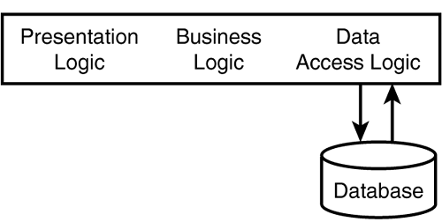
Aplicações em camadas
Aplicações monolíticas
  Apenas uma camada
Notes:
Surgiram na época dos mainframes e primeiros PCs
Uma camada continha todas as funcionalidades
Atendia aos requesitos da época
Havia um controle maior dos sistemas
Os sistemas evoluíam lentamente
As atualizações não eram constantes
Não é muito adequado para os sistemas atuais
Atualizações mais frequentes
Maior custo para expandir o sistema
Mais difícil para detectar bugs

Slide 5
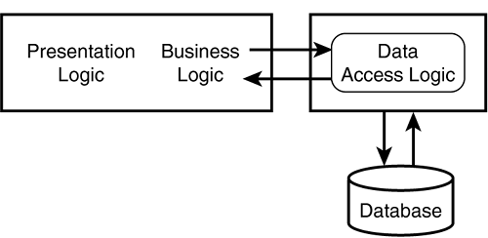
Aplicações em camadas
Aplicações em duas camadas
Notes:
Motivada pela necessidade de compartilhar dados entre aplicações executando em diferentes máquinas
Vantagens
Compartilhamento de dados
Mudanças no acesso aos dados não afetam a aplicação (era possível mudar o banco de dados ou a máquina que o armazenava)
Desvantagens
Cliente concentra muito processamento
Mudanças na aplicação requerem a atualização de todos os clientes
Precisou ser repensada com o surgimento da Internet

Slide 6
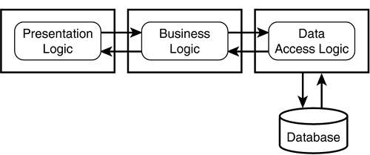
Aplicações em camadas
Aplicações em três camadas
Notes:
Separação entre lógica e interface
Vantagens
Clientes mais simples
Diferentes clientes (desktop e web, por exemplo) podem acessar a mesma lógica
Maior flexibilidade a mudanças
Melhor divisão das tarefas entre programadores, que podem inclusive trabalhar em paralelo
Problemas
Deve-se projetar bem a comunicação entre as camadas

Slide 7
Aplicações em camadas
Aplicações em n camadas
  Mais camadas podem se mostrar necessárias durante o projeto do software
  Vantagens
    Melhor distribuição de tarefas
    Utilização de mais máquinas
  Desvantagens
    Implementar a comunicação entre as camadas
    Perda de performance

Slide 8
Aplicações em camadas
Modularização
  Reduz a complexidade dos programas
  Redução da dependência entre várias partes do programa
    Código fracamente acoplado
  Facilita a manutenção e a evolução do sistema

Slide 9
Aplicações em camadas
Componentes: unidades de funcionalidade que podem ser usadas em determinado framework
  Facilitam o desenvolvimento, a manutenção e a evolução do software
  Maior independência do software
  Permitem utilização de código de terceiros
    Redução no custo e no tempo para desenvolver
  Permitem reutilização de código
Notes:
Citar exemplos de frameworks de componentes:
Componentes visuais: Swing, AWT
Componentes não visuais: CORBA, JDBC

Slide 10
Aplicações corporativas
(Enterprise Applications)
Aplicações modernas
  Apresentam n camadas
  Baseadas em componentes
  Distribuídas
  Escaláveis
  Disponíveis "a tempo e a hora"
  Integradas (em sua maioria) à Internet

Slide 11
Aplicações corporativas
(Enterprise Applications)
Requisitos de um moderno ambiente computacional distribuído:
  Ciclo de vida
  Persistência
  Atribuição de nomes
  Transações
  Segurança
Notes:
Ciclo de vida: deve haver um mecanismo seguro para a criação, cópia, movimentação e exclusão de objetos distribuídos.
Persistência: armazenamento de dados de maneira permanente, para recuperação posterior. Geralmente se utiliza SGBDs.
Atribuição de nomes: as partes do aplicativo que usam componentes em outras máquinas devem localizar e chamar tais componentes.
Transações: sistemas distribuídos devem fornecer uma maneira de agrupar atualizações sobre os dados, de modo que todas elas sejam realizadas ou nenhuma delas seja executada.

Slide 12
Aplicações corporativas
(Enterprise Applications)
Requisitos de um moderno ambiente computacional distribuído:
  Segurança
    Autenticação
      Você é quem diz ser?
    Autorização
      Você tem permissão para fazer o que pretende?
    Confidencialidade
      Alguém, além de você, pode ver seus dados?
    Integridade
      Você está vendo o que está realmente armazenado?

Slide 13


Aplicações corporativas
(Enterprise Applications)
Destacam-se dois frameworks visando o desenvolvimento dessas aplicações:
  .NET
    Desenvolvido exclusivamente pela Microsoft
    Disponível apenas para soluções Microsoft
    Independente de linguagem, em tese
  Java EE
    Desenvolvimento coordenado pela Oracle
    Independente de arquitetura
    Usa primariamente a linguagem Java
Notes:
Java EE e .NET são semelhantes
Visam desenvolver aplicações empresariais de médio a grande porte
Comparação foge ao escopo deste mini-curso

Slide 14

Plataforma Java EE
O termo Java pode se referir:
  A uma linguagem de programação de alto nível orientada a objetos, que possui uma sintaxe e estilo particulares; ou
  A uma plataforma na qual aplicativos desenvolvidos usando a linguagem Java podem ser executados.
    Java SE
    Java EE
    Java ME
    JavaFX

Slide 15
Plataforma Java EE
Plataforma Java SE: fornece os tipos e objetos básicos da linguagem
  Máquina virtual e ferramentas de desenvolvimento
  Acesso a arquivos e bancos de dados
  Rede
  Segurança
  Interface gráfica (GUI)
Versão atual: 7.0

Slide 16
Plataforma Java EE
Plataforma Java EE: fornece um ambiente comum para a construção de aplicativos corporativos
  Extensão do Java SE
  Padronizada por uma especificação
  Aplicações portáteis, independentes da implementação
Versão atual: 6.0
Notes:
Padronizada por uma especificação que define quais serviços devem ser fornecidos pelos servidores que suportam a plataforma Java EE
Aplicações desenvolvidas em conformidade com a especificação devem ser bem executadas em servidores que implementam os serviços definidos pela plataforma Java EE

Slide 17

Especificações e implementações de referência (RIs)
A plataforma Java EE é definida por uma especificação, que traz consigo um conjunto de especificações
  Java Community Process (JCP)
  Java Specification Request (JSR)
Cada especificação deve apresentar uma implementação de referência (RI)
Implementações devem apresentar, no mínimo, os recursos da RI

Slide 18

Especificações e implementações de referência (RIs)
Especificação Java EE
Especificações web
Especificação | Versão | JSR | RI | Versão
Java EE | 6.0 | 316 | GlassFish | 3.1.2
Especificação | Versão | JSR | RI | Versão
JSF | 2.0 | 314 | Mojara | 2.1.16
JSP | 2.2 | 245 | GlassFish JSP | 2.2.6
JSTL | 1.2 | 52 | GlassFish JSTL | 1.2.1
Servlet | 3.0 | 315 | GlassFish | 3.1.2
Expression Language | 1.2 | 245 | GlassFish EL | 2.2.4
Notes:
As especificações que serão abordadas neste minicurso estão destacadas.

Slide 19
Especificações e implementações de referência (RIs)
Especificações corporativas
Especificação | Versão | JSR | RI | Versão
EJB | 3.1 | 318 | GlassFish | 3.1.2
JAF | 1.1 | 925 | GlassFish JAF | 1.0
JavaMail | 1.4 | 919 | Kenai Project | 1.4.5
JCA | 1.6 | 322
JMS | 1.1 | 914 | Open MQ | 4.5.2
JPA | 2.0 | 317 | EclipseLink | 2.4.1
JTA | 1.1 | 907

Slide 20
Especificações e implementações de referência (RIs)
Especificações de webservices
Especificação | Versão | JSR | RI | Versão
JAX-RPC * | 1.1 | 101
JAX-WS | 2.2 | 224 | Metro | 2.2.1-1
JAXB | 2.2 | 222 | Glassfish JAXB | 2.2.6
JAXM | 1.0 | 67 | Glassfish SAAJ | 1.3.20
StAX | 1.0 | 173 | Sjsxp | 1.0.2
Web Services | 1.2 | 109
Web Services Metadata | 1.1 | 181
JAX-RS | 1.0 | 311 | Jersey | 1.16
JAX-R * | 1.1 | 93
* Especificação depreciada
Notes:
Observar que as especificações depreciadas podem ser removidas nas futuras versões da especificação Java EE.

Slide 21
Especificações e implementações de referência (RIs)
Outras especificações
Especificação | Versão | JSR | RI | Versão
JACC | 1.1 | 115
Bean Validation | 1.0 | 303 | Hibernate Validator | 4.3.1
Common Annotations | 1.0 | 250
Java EE Application Deployment * | 1.2 | 88
Java EE Management * | 1.1 | 77
Java Authentication Service Provider Interface for Containers | 1.0 | 196
Debugging Support for Other Languages | 1.0 | 45
* Especificação depreciada

Slide 22
Contêineres e servidores de aplicação
Contêineres: divisões lógicas do ambiente em tempo de execução das aplicações Java EE
  Possuem regras específicas
  Suportam determinadas APIs
  Provêem certos serviços aos seus componentes
    Gerenciamento do ciclo de vida, comunicação entre componentes, persistência, descoberta de serviços, etc.
Notes:
A infraestrutura oferecida pela plataforma Java EE é dividida logicamente em contêineres
Funcionam de maneira integrada para fazer a aplicação funcionar e dispensam o desenvolvedor de se preocupar com problemas técnicos

Slide 23
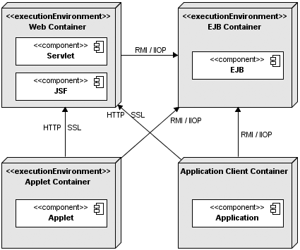
Contêineres e servidores de aplicação
Contêineres
Notes:
Dependendo do tipo de aplicação que você deseja desenvolver, você terá que compreender o funcionamento de um ou mais contêineres
Exemplos:
Interface web: web container
Aplicação web completa: web + EJB
As setas representam os protocolos através dos quais os contêineres podem se comunicar
Applet container: presente nos navegadores
Application Client Container: aplicações Java SE (vale lembrar que a plataforma Java SE tem alguns recursos em comum com a plataforma Java EE, como serviços de nomeação e persistência)
Neste minicurso, nos concentraremos no web container e no EJB container

Slide 24
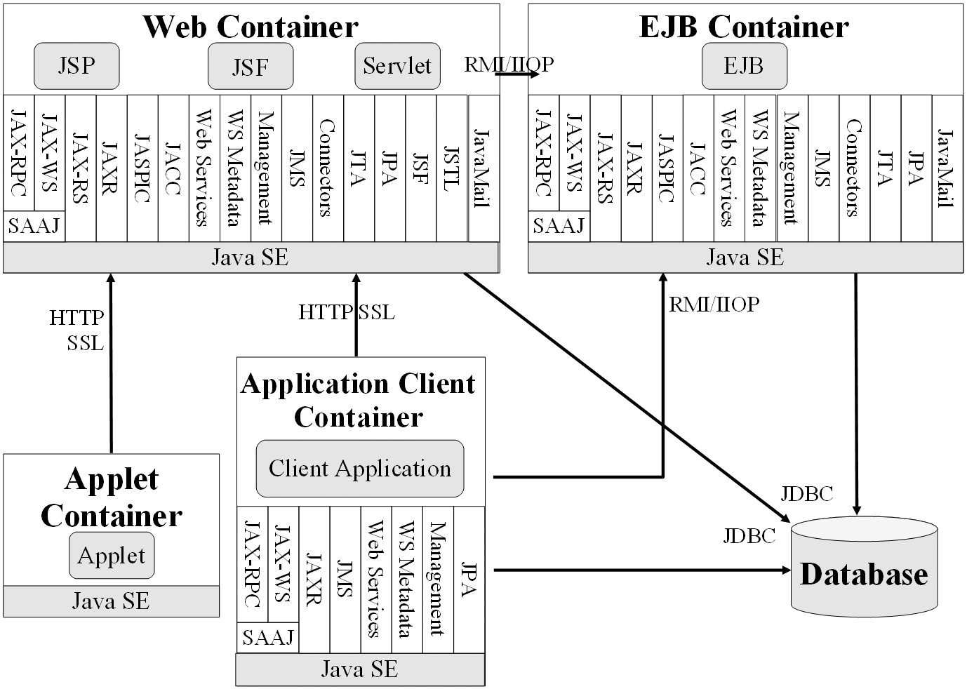
Contêineres e servidores de aplicação
Serviços oferecidos pelos contêineres
Notes:
Observar que alguns serviços estão disponíveis para mais de um contêiner, como é o caso da persistência (JPA) e dos webservices (JAX-WS)

Slide 25
Contêineres e servidores de aplicação
Empacotamento
  Java SE: Java Archive (JAR), extensão .jar
    Aplicações
    Bibliotecas
  Java EE: JAR, WAR ou EAR
    Um ou mais componentes Java EE para um mesmo contêiner
    Opcionalmente, arquivos XML de configuração para aquele contêiner
Notes:
Falar da configuração por exceção
Esses arquivos XML contêm informações declarativas, não interferindo no código-fonte da aplicação.
São lidos pelo servidor ao iniciar a aplicação, quando são aplicadas as configurações correspondentes.

Slide 26
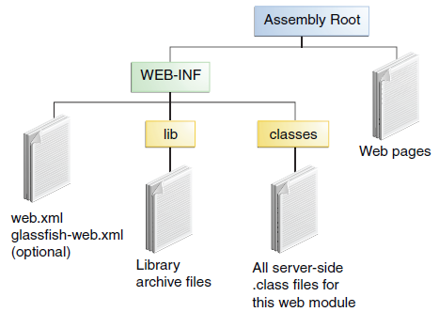
Contêineres e servidores de aplicação
Empacotamento
  Java EE:
    Web Archive (WAR): arquivo JAR padrão com extensão .war
Notes:
Observar que alguns arquivos de configuração são padronizados pela especificação, enquanto outros podem ser destinados à implementação

Slide 27
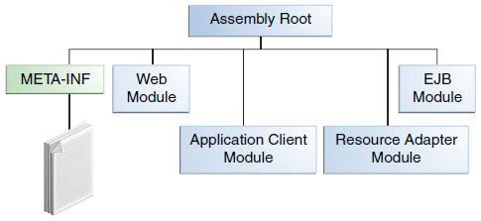
Contêineres e servidores de aplicação
Empacotamento
  Java EE:
    Enterprise Archive (EAR): arquivo JAR padrão com extensão .ear

Slide 28
Contêineres e servidores de aplicação
Servidores de aplicação: fornecem contêineres nos quais os componentes (e a aplicação) serão executados
Profiles:
  Web Profile: implementa as especificações mais usadas pelas aplicações web
  Full Profile: implementa todas as 28 especificações exigidas pela Java EE 6
Notes:
A infraestrutura oferecida pela plataforma Java EE é dividida logicamente em contêineres

Slide 29
Contêineres e servidores de aplicação
Especificações do Web Profile
Especificação | Versão | JSR | RI | Versão
JSF | 2.0 | 314 | Mojara | 2.1.16
JSP | 2.2 | 245 | GlassFish JSP | 2.2.6
JSTL | 1.2 | 52 | GlassFish JSTL | 1.2.1
Servlet | 3.0 | 315 | GlassFish | 3.1.2
Expression Language | 1.2 | 245 | GlassFish EL | 2.2.4
EJB Lite | 3.1 | 318 | GlassFish | 3.1.2
JPA | 2.0 | 317 | EclipseLink | 2.4.1
JTA | 1.1 | 907
Common Annotations | 1.0 | 250
Notes:
Para completar as especificações que vamos abordar neste minicurso, só nos falta aqui a Bean Validation

Slide 30






Contêineres e servidores de aplicação
Servidores de aplicação certificados
Referência: http://java.sun.com/javaee/overview/compatibility.jsp

Slide 31
Roteiro
Introdução à Plataforma Java EE
A aplicação de exemplo "Agenda de Contatos"
Apresentação das ferramentas utilizadas
Persistência com JPA
Validação de dados com Bean Validation
Lógica de negócios com EJB
Apresentação com JSF
Implementação de um CRUD com JSF

Slide 32
A aplicação de exemplo "Agenda de Contatos"

Slide 33
Roteiro
Introdução à Plataforma Java EE
A aplicação de exemplo "Agenda de Contatos"
Apresentação das ferramentas utilizadas
Persistência com JPA
Validação de dados com Bean Validation
Lógica de negócios com EJB
Apresentação com JSF
Implementação de um CRUD com JSF

Slide 34
Java Development Kit (JDK)
Conjunto de ferramentas que realizam a compilação, o teste, a depuração e a documentação de programas escritos na linguagem Java
Traz embutido:
  Java Runtime Environment (JRE)
Versão utilizada: 1.7.0_11

Slide 35

Apache Maven
Ferramenta que automatiza o gerenciamento de projetos em Java
Auxilia nas etapas de:
  definição, codificação, compilação, testes, empacotamento, implantação, documentação e distribuição da aplicação.
Versão utilizada: 3.0.4

Slide 36
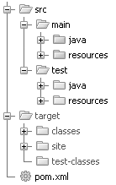
Apache Maven
Estrutura de diretórios básica de um projeto Maven:

Slide 37
Apache Maven
Project Object Model (POM):
  Arquivo XML que descreve o projeto
pom.xml
<project xmlns="http://maven.apache.org/POM/4.0.0" xmlns:xsi="http://www.w3.org/2001/XMLSchema-instance" xsi:schemaLocation="http://maven.apache.org/POM/4.0.0 http://maven.apache.org/maven-v4_0_0.xsd"> <modelVersion>4.0.0</modelVersion> <groupId>br.com.vinyanalista</groupId> <artifactId>hello-world</artifactId> <version>1.0</version> <packaging>jar</packaging> </project>

Slide 38
Apache Maven
Declaração de dependências
  Escopos: test, provided, compile, runtime
pom.xml
<project> <!-- Outras declarações --> <dependencies> <dependency> <groupId>junit</groupId> <artifactId>junit</artifactId> <version>4.8.2</version> <scope>test</scope> </dependency> </dependencies> <!-- Outras declarações --> </project>

Slide 39
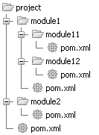
Apache Maven
Suporte a modularização
pom.xml
<project> <!-- Outras declarações --> <modules> <module>module1</module> <module>module2</module> </modules> <!-- Outras declarações --> </project>

Slide 40
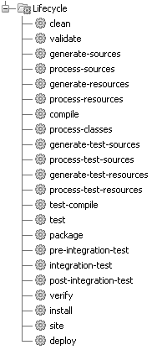
Apache Maven
Ciclo de vida de um projeto Maven
pom.xml
<project> <!-- Outras declarações --> <build> <plugins> <plugin> <groupId>org.apache.maven.plugins</groupId> <artifactId>maven-compiler-plugin</artifactId> <version>2.3.2</version> <inherited>true</inherited> <configuration> <source>1.7</source> <optimize>true</optimize> <target>1.7</target> </configuration> </plugin> <plugins> <build> <!-- Outras declarações --> </project>

Slide 41
Apache Maven
Uso
Terminal
$ mvn clean $ mvn compile $ mvn test-compile $ mvn test $ mvn package $ mvn install $ mvn clean compile package install

Slide 42
Apache Maven
Projeto de exemplo: Hello World!
HelloWorld.java
package br.com.vinyanalista.helloworld; public class HelloWorld { public static String mensagem = "Ola, mundo!"; public String mensagem2 = "Ola!"; public static void main(String[] args) { System.out.println(mensagem); } }
Terminal
$ cd codigo/exemplo01 $ mvn clean compile exec:java

Slide 43

JUnit
Framework que permite a construção e execução de testes de aplicativos desenvolvidos com a linguagem Java.
Integrado à maioria das IDEs
  Integrado ao Maven através do plugin Surefire
Versão utilizada: 4.8.2

Slide 44
JUnit
Projeto de exemplo: Hello World!
HelloWorldTest.java
package br.com.vinyanalista.helloworld; import static org.junit.Assert.assertNotNull; import org.junit.Test; public class HelloWorldTest { @Test public void testeDeExemplo() throws Exception { HelloWorld hello = new HelloWorld(); assertNotNull(hello.mensagem2); } }
Terminal
$ mvn test

Slide 45
JBoss Application Server (JBoss AS)
Servidor de aplicação de código aberto desenvolvido pela JBoss para a plataforma Java EE
Certificado pela Oracle nos profiles Web e Full Java EE
Versão utilizada: 7.1.1

Slide 46

MySQL
Banco de dados (SGBD) de código aberto desenvolvido pela Oracle
Se tornou um dos bancos de dados mais utilizados no mundo
  Integração com PHP
  Oferecido pela maioria dos serviços de hospedagem de sites
Versão utilizada: 5.5.27

Slide 47
Roteiro
Introdução à Plataforma Java EE
A aplicação de exemplo "Agenda de Contatos"
Apresentação das ferramentas utilizadas
Persistência com JPA
Validação de dados com Bean Validation
Lógica de negócios com EJB
Apresentação com JSF
Implementação de um CRUD com JSF

Slide 48

Java Persistence API (JPA)
Bancos de dados relacionais
  Campo
  Registro
  Tabela: formada por linhas (registros) e colunas (campos)
  Chave primária
  Chave estrangeira

Slide 49
Java Persistence API (JPA)
Linguagens orientadas a objetos
  Classes
  Objetos
  Atributos
  Métodos
  Listas

Slide 50
Java Persistence API (JPA)
Persistência na linguagem Java
  Interface Serializable
  Java Database Connectivity (JDBC)
  Mapeamento objeto-relacional (ORM)

Slide 51
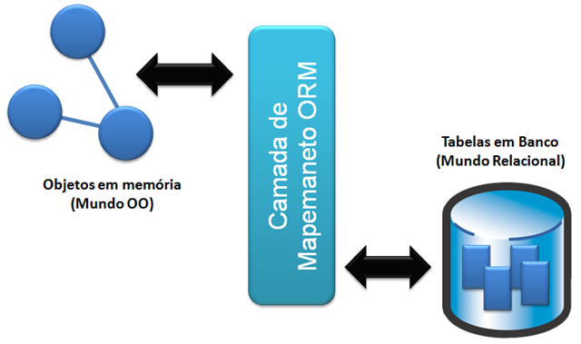
Java Persistence API (JPA)
Mapeamento objeto-relacional (ORM)

Slide 52
Java Persistence API (JPA)
Mapeamento objeto-relacional (ORM)
  Frameworks:
    JBoss Hibernate
    EclipseLink (antigamente, Oracle TopLink)
    Java Data Objects (JDO)
    Java Persistence API (JPA)

Slide 53
Java Persistence API (JPA)
Java Persistence API (JPA): padrão de persistência de dados da plataforma Java EE
  Baseada no modelo ORM
  Versão atual: 2.0
  Definida pela JSR 317
  Disponível para as plataformas Java SE e Java EE

Slide 54




Java Persistence API (JPA)
Java Persistence API (JPA)
  Implementações (persistence providers):

Slide 55
Java Persistence API (JPA)
Java Persistence API (JPA)
  Uso em projetos Maven:
pom.xml
<project> <!-- Outras declarações --> <dependencies> <dependency> <groupId>org.hibernate</groupId> <artifactId>hibernate-entitymanager</artifactId> <version>4.0.1.Final</version> <scope>provided</scope> </dependency> </dependencies> <!-- Outras declarações --> </project>

Slide 56

Mapeamento de entidades
Anotações @Entity e @Id
Contato.java
import javax.persistence.*; @Entity public class Contato implements Serializable { @Id private int id; private String nome; private String email; private String telefone; // Getters e setters }

Slide 57

Mapeamento de entidades
Anotações @Entity e @Id
Categoria.java
import javax.persistence.*; @Entity public class Categoria implements Serializable { @Id private int id; private String nome; // Getters e setters }

Slide 58
Mapeamento de entidades
Entity Manager
  Peça central da API responsável por gerenciar entidades, lendo e gravando no banco de dados
  CRUD (Create, Read, Update and Delete)
  JPQL (Java Persistence Query Language)
  É uma interface definida pela especificação
  É associado a uma persistence unit
    Conjunto definido pelo banco de dados, configurações de acesso, entidades, etc.
    Permite a gerência de várias bases de dados

Slide 59
Mapeamento de entidades
Entity Manager
JPATest.java
import static org.junit.Assert.assertNotNull; import javax.persistence.*; import org.junit.Test; public class JPATest { private static EntityManagerFactory emf; @Test public void atualizarBanco() throws Exception { emf = Persistence.createEntityManagerFactory("agenda"); assertNotNull(emf); } }

Slide 60
Mapeamento de entidades
Configuração da persistência (Java SE)
persistence.xml
<?xml version="1.0" encoding="UTF-8"?> <persistence xmlns="http://java.sun.com/xml/ns/persistence" xmlns:xsi="http://www.w3.org/2001/XMLSchema-instance" xsi:schemaLocation="http://java.sun.com/xml/ns/persistence http://java.sun.com/xml/ns/persistence/persistence_2_0.xsd" version="2.0"> <persistence-unit name="agenda" transaction-type="RESOURCE_LOCAL"> <class>br.com.vinyanalista.agenda.modelo.Contato</class> <class>br.com.vinyanalista.agenda.modelo.Categoria</class> <properties> <!-- Configuração JPA --> <property name="javax.persistence.jdbc.driver" value="com.mysql.jdbc.Driver" /> <property name="javax.persistence.jdbc.url" value="jdbc:mysql://localhost:3306/agenda" /> <property name="javax.persistence.jdbc.user" value="root" /> <property name="javax.persistence.jdbc.password" value="" /> <!-- Configuração do Hibernate --> <property name="hibernate.show_sql" value="true" /> <property name="hibernate.format_sql" value="true" /> <property name="hibernate.hbm2ddl.auto" value="create-drop" /> </properties> </persistence-unit> </persistence>

Slide 61
Mapeamento de entidades
Configuração da persistência (Java SE)
Terminal
$ cd ~/codigo $ exemplo02/testar.sh
Navegador
http://localhost/phpmyadmin

Slide 62
Mapeamento de entidades
Anotação @GeneratedValue
Contato.java
import javax.persistence.*; @Entity public class Contato { @Id @GeneratedValue private int id; private String nome; private String email; private String telefone; // Getters e setters }
Categoria.java
import javax.persistence.*; @Entity public class Categoria { @Id @GeneratedValue private int id; private String nome; // Getters e setters }

Slide 63


Mapeamento de entidades
Anotação @Table
Contato.java
import javax.persistence.*; @Entity @Table(name = "age_contato") public class Contato { @Id @GeneratedValue private int id; private String nome; private String email; private String telefone; // Getters e setters }
Categoria.java
import javax.persistence.*; @Entity @Table(name = "age_categoria") public class Categoria { @Id @GeneratedValue private int id; private String nome; // Getters e setters }

Slide 64

Mapeamento de entidades
Anotação @Column
Contato.java
import javax.persistence.*; @Entity @Table(name = "age_contato") public class Contato { @Id @GeneratedValue @Column(name = "con_id") private int id; @Column(name = "con_nome", unique = true, nullable = false) private String nome; @Column(name = "con_email") private String email; @Column(name = "con_telefone") private String telefone; // Getters e setters }

Slide 65

Mapeamento de entidades
Anotação @Column
Categoria.java
import javax.persistence.*; @Entity @Table(name = "age_categoria") public class Categoria { @Id @GeneratedValue @Column(name = "cat_id") private int id; @Column(name = "cat_nome", unique = true, nullable = false) private String nome; // Getters e setters }

Slide 66

Mapeamento de relacionamentos
Relacionamento um para um (@OneToOne)
Contato.java
@Entity public class Contato { @Id private int id; private String nome; private String email; private String telefone; @OneToOne @JoinColumn(name = "endereco_id", cascade = { CascadeType.REMOVE }) private Endereco endereco; }
Endereco.java
@Entity public class Endereco { @Id @GeneratedValue private int id; private String rua; private String numero; private String cidade; private String estado; private String cep; @OneToOne(mappedBy = "endereco") private Endereco endereco; }

Slide 67

Mapeamento de relacionamentos
Relacionamento um para muitos (@OneToMany)
Contato.java
@Entity public class Contato { @Id private int id; private String nome; private String email; @OneToMany(fetch = FetchType.EAGER, mappedBy = "contato", cascade = { CascadeType.REMOVE }) private List<Telefone> telefones; }
Telefone.java
@Entity public class Telefone { @Id @GeneratedValue private int id; private String numero; @ManyToOne private Contato contato; }

Slide 68

Mapeamento de relacionamentos
Relacionamento muitos para muitos (@ManyToMany)
Contato.java
@Entity @Table(name = "age_contato") public class Contato { @Id @GeneratedValue @Column(name = "con_id") private int id; @Column(name = "con_nome", unique = true, nullable = false) private String nome; @Column(name = "con_email") private String email; @Column(name = "con_telefone") private String telefone; @ManyToMany @JoinTable(name = "age_pertence", joinColumns = @JoinColumn(name = "per_contato"), inverseJoinColumns = @JoinColumn(name = "per_categoria")) private List<Categoria> categorias; }

Slide 69
Mapeamento de relacionamentos
Relacionamento muitos para muitos (@ManyToMany)
Categoria.java
@Entity @Table(name = "age_categoria") public class Categoria { @Id @GeneratedValue @Column(name = "cat_id") private int id; @Column(name = "cat_nome", unique = true, nullable = false) private String nome; @ManyToMany(mappedBy = "categorias") private List<Contato> contatos; }
Terminal
$ exemplo03/testar.sh
Navegador
http://localhost/phpmyadmin

Slide 70
Gerenciando entidades
Através do Entity Manager
AbstractPersistenceTest.java
public class AbstractPersistenceTest { protected static EntityManagerFactory entityManagerFactory; protected static EntityManager entityManager; protected static EntityTransaction transaction; @Before public void inicializarEntityManager() throws Exception { entityManagerFactory = Persistence.createEntityManagerFactory("agenda"); entityManager = entityManagerFactory.createEntityManager(); transaction = entityManager.getTransaction(); assertNotNull(entityManager); //Teste assertNotNull(transaction); //Teste } @After public void initTransaction() { if (entityManager != null) entityManager.close(); if (entityManagerFactory != null) entityManagerFactory.close(); } }

Slide 71
Gerenciando entidades
Através do Entity Manager
EntityManagerTest.java
public class EntityManagerTest extends AbstractPersistenceTest { @Test public void inserirObterContato() throws Exception { // Insere contato Contato contato = new Contato(); contato.setNome("Antônio Vinícius"); contato.setTelefone("1212341234"); contato.setEmail("vinyanalista@gmail.com"); transaction.begin(); entityManager.persist(contato); transaction.commit(); // Obtém contato contato = entityManager.find(Contato.class, 1); assertNotNull(contato); //Teste } //Continua...

Slide 72
Gerenciando entidades
Através do Entity Manager
EntityManagerTest.java
@Test public void alterarContato() throws Exception { // Insere contato // Obtém contato contato = entityManager.find(Contato.class, 1); // Altera contato contato.setNome("Vinícius Antônio"); transaction.begin(); entityManager.merge(contato); transaction.commit(); // Obtém contato assertEquals(contato.getNome(), "Vinícius Antônio"); //Teste } //Continua...

Slide 73
Gerenciando entidades
Através do Entity Manager
EntityManagerTest.java
@Test public void removerContato() throws Exception { // Insere contato // Obtém contato contato = entityManager.find(Contato.class, 1); // Remove contato transaction.begin(); entityManager.remove(contato); transaction.commit(); // Tenta obter o contato recém removido contato = entityManager.find(Contato.class, 1); assertNull(contato); //Teste } //Continua...

Slide 74
Gerenciando entidades
Através do Entity Manager
EntityManagerTest.java
@Test public void atribuirCategoria() throws Exception { // Insere contato // Insere categoria // Obtém contato contato = entityManager.find(Contato.class, 1); // Obtém categoria categoria = entityManager.find(Categoria.class, 1); // Atribui categoria a contato contato.getCategorias().add(categoria); transaction.begin(); entityManager.merge(contato); entityManager.merge(categoria); transaction.commit(); contato = entityManager.find(Contato.class, 1); assertTrue(!contato.getCategorias().isEmpty()); //Teste } //Continua...

Slide 75
Gerenciando entidades
Através do Entity Manager
EntityManagerTest.java
@Test public void obterContatosDeUmaCategoria() throws Exception { // Insere contato 1 // Insere contato 2 // Insere categoria // Obtém categoria categoria = entityManager.find(Categoria.class, 1); // Obtém contato 1 e atribui-lhe a categoria contato1 = entityManager.find(Contato.class, 1); contato1.getCategorias().add(categoria); // Obtém contato 2 e atribui-lhe a categoria contato2 = entityManager.find(Contato.class, 2); contato2.getCategorias().add(categoria); // Atribui categoria aos contatos transaction.begin(); entityManager.merge(contato1); entityManager.merge(contato2); transaction.commit(); categoria = entityManager.find(Categoria.class, 1); assertTrue(!categoria.getContatos().isEmpty()); //Teste } //Continua...

Slide 76
Gerenciando entidades
Através do Entity Manager
EntityManagerTest.java
@Test public void removerContatoDeUmaCategoria() throws Exception { // Insere contato 1 // Insere contato 2 // Insere categoria // Obtém categoria // Obtém contato 1 e atribui-lhe a categoria // Obtém contato 2 e atribui-lhe a categoria // Atribui categoria aos contatos // Obtém contato 1 e remove-lhe a categoria contato1 = entityManager.find(Contato.class, 1); contato1.getCategorias().remove(categoria); transaction.begin(); entityManager.merge(contato1); transaction.commit(); categoria = entityManager.find(Categoria.class, 1); assertTrue(!categoria.getContatos().contains(contato1)); // Teste } } //Fim da classe EntityManagerTest

Slide 77
Gerenciando entidades
Através do Entity Manager
Através da JPQL
  Java Persistence Query Language
  Oferece mais possibilidades de operações
  Baseada no SQL convencional
  Orientada a objetos: entidades e atributos ao invés de tabelas e colunas
  Independente do banco de dados utilizado
Terminal
$ exemplo04/testar.sh

Slide 78
Gerenciando entidades
Através da JPQL
JPQLTest.java
public class JPQLTest extends AbstractPersistenceTest { @Test public void obterTodosOsContatos() throws Exception { // Insere 2 contatos Contato contato1 = new Contato(); contato1.setNome("Antônio Vinícius"); contato1.setTelefone("1212341234"); Contato contato2 = new Contato(); contato2.setNome("João"); contato2.setTelefone("5656785678"); transaction.begin(); entityManager.persist(contato1); entityManager.persist(contato2); transaction.commit(); // Obtém os contatos inseridos String jpql = "select c from Contato c"; Query query = entityManager.createQuery(jpql); List contatos = query.getResultList(); //Advertência assertEquals(2, contatos.size()); // Teste } //Continua...

Slide 79
Gerenciando entidades
Através da JPQL
JPQLTest.java
@Test public void typedQuery() throws Exception { // Insere 2 contatos // Obtém os contatos inseridos String jpql = "select c from Contato c"; TypedQuery<Contato> query = entityManager.createQuery(jpql, Contato.class); List<Contato> contatos = query.getResultList(); assertEquals(2, contatos.size()); // Teste } //Continua...

Slide 80
Gerenciando entidades
Através da JPQL
  Tipos de query:
    Dynamic queries: forma mais simples de query, uma String fornecida durante a execução (exemplos anteriores);
    Named queries: possuem um nome, são estáticas e imutáveis;
    Native queries: permitem a execução de SQL, ao invés de JPQL; e
    Criteria API: conceito novo da JPA 2.0.

Slide 81
Gerenciando entidades
Através da JPQL
Contato.java
@Entity @Table(name = "age_contato") @NamedQuery(name = Contato.LISTAR_TODOS, query = "SELECT c FROM Contato c") public class Contato implements Serializable { public static final String LISTAR_TODOS = "Contato.listarTodos"; }
JPQLTest.java
@Test public void namedQuery() throws Exception { // Insere 2 contatos // Obtém os contatos inseridos TypedQuery<Contato> query = entityManager.createNamedQuery( Contato.LISTAR_TODOS, Contato.class); List<Contato> contatos = query.getResultList(); assertEquals(2, contatos.size()); // Teste } } //Fim da classe JPQLTest

Slide 82
Gerenciando entidades
Através da JPQL
Terminal
$ exemplo05/testar.sh

Slide 83
Roteiro
Introdução à Plataforma Java EE
A aplicação de exemplo "Agenda de Contatos"
Apresentação das ferramentas utilizadas
Persistência com JPA
Validação de dados com Bean Validation
Lógica de negócios com EJB
Apresentação com JSF
Implementação de um CRUD com JSF

Slide 84
Validação de dados
Qualquer aplicação deve se preocupar com a integridade dos dados
Tradicionalmente feita através de rotinas de validação
  Difícil de desenvolver e manter
  Aumenta o código e a complexidade do sistema

Slide 85
Bean Validation API
Bean Validation API: padrão de validação de dados da plataforma JEE
  Versão atual: 1.0
  Definida pela JSR 303
  Disponível para as plataformas JSE e JEE
  Integrada com a especificação JPA

Slide 86


Bean Validation API
Bean Validation API
  Implementações:

Slide 87
Bean Validation API
Bean Validation API
  Uso em projetos Maven:
pom.xml
<project> <!-- Outras declarações --> <dependencies> <dependency> <groupId>org.hibernate</groupId> <artifactId>hibernate-validator</artifactId> <version>4.2.0.Final</version> <scope>provided</scope> </dependency> </dependencies> <!-- Outras declarações --> </project>

Slide 88
Bean Validation API
Anotações
Categoria.java
import javax.validation.constraints.*; import org.hibernate.validator.constraints.NotBlank; @Entity public class Categoria implements Serializable { private int id; @NotNull @NotBlank @Size(min = 1, max = 20) @Pattern(regexp = "[A-Za-z ]*") private String nome; private List<Contato> contatos = new ArrayList<Contato>(); }

Slide 89
Bean Validation API
Anotações
Contato.java
import javax.validation.constraints.*; import org.hibernate.validator.constraints.Email; import org.hibernate.validator.constraints.NotBlank; @Entity public class Contato implements Serializable { private int id; @NotNull @NotBlank @Size(min = 1, max = 25) @Pattern(regexp = "[A-Za-z ]*") private String nome; @Email private String email; @Size(max = 11) @Digits(fraction = 0, integer = 12) private String telefone; private List<Categoria> categorias = new ArrayList<Categoria>(); }

Slide 90
Bean Validation API
Anotações
Outras anotações disponíveis
@AssertFalse boolean suportado; @AssertTrue boolean ativo; @Min(5) @Max(10) int quantidade; @DecimalMin("5.00") @DecimalMax("30.00") BigDecimal desconto; @Past Date aniversario; @Future Date dataDoEvento; @Null String stringQueNaoDeveSerUtilizada;
Referência: http://docs.oracle.com/javaee/6/tutorial/doc/gircz.html

Slide 91
Bean Validation API
Personalizando as mensagens de erro
Categoria.java
import javax.validation.constraints.*; import org.hibernate.validator.constraints.NotBlank; @Entity public class Categoria implements Serializable { private int id; @NotNull(message = "Preenchimento obrigatório!") @NotBlank(message = "Preenchimento obrigatório!") @Size(min = 1, max = 20, message = "Não deve ultrapassar 20 caracteres!") @Pattern(regexp = "[A-Za-z ]*", message = "Deve conter apenas letras maiúsculas e minúsculas, sem acentos ou cedilha, e espaços.") private String nome; private List<Contato> contatos = new ArrayList<Contato>(); }

Slide 92
Bean Validation API
Testando a Bean Validation API
ValidationTest.java
public class ValidationTest extends AbstractPersistenceTest { protected static ValidatorFactory validatorFactory; protected static Validator validator; @Before public void inicializarValidator() throws Exception { validatorFactory = Validation.buildDefaultValidatorFactory(); validator = validatorFactory.getValidator(); } //Continua...

Slide 93
Bean Validation API
Testando a Bean Validation API
ValidationTest.java
@Test public void validarContatoSemTratarExcecao() throws Exception { // Tenta inserir contato Contato contato = new Contato(); contato.setNome("João 18"); contato.setTelefone("12345467"); contato.setEmail("joao_email"); transaction.begin(); entityManager.persist(contato); transaction.commit(); // Obtém os contatos inseridos String jpql = "select c from Contato c"; TypedQuery<Contato> query = entityManager.createQuery(jpql, Contato.class); List<Contato> contatos = query.getResultList(); assertEquals(1, contatos.size()); // Teste } //Continua...

Slide 94
Bean Validation API
Testando a Bean Validation API
ValidationTest.java
@Test public void validarContatoTratandoExcecao() throws Exception { // Tenta inserir contato try { transaction.begin(); entityManager.persist(contato); transaction.commit(); } catch (ConstraintViolationException excecaoDeValidacao) { transaction.rollback(); System.out.println("Erros:"); Set<ConstraintViolation<?>> erros = excecaoDeValidacao .getConstraintViolations(); for (ConstraintViolation<?> erro : erros) { System.out.println("-" + erro.getMessage()); } } // Obtém os contatos inseridos assertEquals(1, contatos.size()); // Teste } } //Fim da classe ValidationTest

Slide 95
Bean Validation API
Testando a Bean Validation API
Terminal
$ exemplo06/testar.sh

Slide 96
Roteiro
Introdução à Plataforma Java EE
A aplicação de exemplo "Agenda de Contatos"
Apresentação das ferramentas utilizadas
Persistência com JPA
Validação de dados com Bean Validation
Lógica de negócios com EJB
Apresentação com JSF
Implementação de um CRUD com JSF

Slide 97
Enterprise Java Beans (EJB)
Lógica de negócios
  Separação entre as camadas de persistência e apresentação, concentra o processamento da aplicação
    Integra bancos de dados a diversos sistemas/clientes
  Modela as ações (verbos) da aplicação
    Listar, inserir, alterar, remover, processar, registrar, autenticar, permitir, negar, imprimir, reservar, comprar, enviar, compartilhar, etc.
Notes:
Surgiram na época dos mainframes e primeiros PCs
Uma camada continha todas as funcionalidades
Atendia aos requesitos da época
Havia um controle maior dos sistemas
Os sistemas evoluíam lentamente
As atualizações não eram constantes
Não é muito adequado para os sistemas atuais
Atualizações mais frequentes
Maior custo para expandir o sistema
Mais difícil para detectar bugs

Slide 98
Enterprise Java Beans (EJB)
Enterprise Java Beans (EJB): componentes executados no servidor que encapsulam a lógica de negócios da aplicação, gerenciando também transações e segurança.
  Versão atual: 3.1
  Definida pela JSR 318
  Disponível para as plataformas JSE (cliente, remoto) e JEE (local, servidor)
  Implementação de referência: GlassFish

Slide 99
Enterprise Java Beans (EJB)
Enterprise Java Beans (EJB):
  Invocação remota de métodos
  Injeção de dependências
  Gerenciamento de ciclo de vida e de estado
  Pooling
  Envio de mensagens assíncronas (e-mails, por exemplo)
  Agendamento de tarefas
  Persistência
  Transações, segurança e concorrência

Slide 100
Enterprise Java Beans (EJB)
Enterprise Java Beans (EJB):
  Integrados transparentemente a outras tecnologias das plataformas JSE e JEE:
    Java Database Connectivity (JDBC)
    Java Persistence API (JPA)
    Java Transaction API (JTA)
    Java Messaging Service (JMS)
    JavaMail
    Java Authentication and Authorization Service (JAAS)
    Java Naming and Directory Interface (JNDI)
    Remote Method Invocation (RMI)

Slide 101
Enterprise Java Beans (EJB)
Enterprise Java Beans (EJB)
  Uso em projetos Maven:
pom.xml
<project> <!-- Outras declarações --> <dependencies> <dependency> <groupId>org.glassfish</groupId> <artifactId>javax.ejb</artifactId> <version>3.1</version> <scope>provided</scope> </dependency> </dependencies> <!-- Outras declarações --> </project>

Slide 102
Tipos de EJBs
Session beans (SBs): encapsulam o mais alto nível da lógica de negócios, sendo por isso os mais importantes (e mais comuns) EJBs
  Implementam a lógica de negócios do sistema propriamente dita: transações, segurança, concorrência, etc.
Message-driven beans (MDBs): consumidores de mensagens assíncronos, são executados quando uma mensagem é recebida pelo servidor
  Implementam comunicação com outros sistemas via envio e recebimento de mensagens pelo JMS

Slide 103
Tipos de EJBs
Session beans (SBs):
  Stateless session beans: não armazenam estado associado a clientes ou seções
    Uma instância "sobrevive" a apenas um requisição
    Destinados à execução de tarefas que são concluídas com uma única requisição
    Exemplo: Data Access Objects (DAOs)

Slide 104
Tipos de EJBs
Session beans (SBs):
  Stateful session beans: armazenam estado associado a determinados cliente e sessão
    Uma instância destinada a uma sessão só pode ser utilizada enquanto esta estiver ativa
    Destinados à execução de tarefas que devem ser realizadas por etapas
    Devem ser utilizados com cautela, pois demandam alto consumo de recursos do servidor
    Exemplo: carrinho de compras (vendas)

Slide 105
Tipos de EJBs
Session beans (SBs):
  Singleton session beans: armazenam estado associado à aplicação
    São instanciados apenas uma vez pelo servidor de aplicação, e permanecem disponíveis a todos os clientes enquanto a aplicação estiver em execução
    O servidor de aplicação garante o acesso concorrente aos singletons da aplicação
    Exemplo: variáveis globais, de configuração da aplicação

Slide 106
Tipos de EJBs
Exemplos:
ContatoDAO.java
import javax.ejb.Stateless; @Stateless public class ContatoDAO implements Serializable { private static final long serialVersionUID = 1L; @PersistenceContext(unitName = "agenda") private EntityManager entityManager; public Contato inserir(Contato contato) { entityManager.persist(contato); return contato; } public Contato buscar(Integer id) { return entityManager.find(Contato.class, id); } //Continua...

Slide 107
Tipos de EJBs
Exemplos:
ContatoDAO.java
public void atualizar(Contato contato) { entityManager.merge(contato); } public List<Contato> listarTodos() { return entityManager.createNamedQuery(Contato.LISTAR_TODOS, Contato.class).getResultList(); } public void remover(Contato contato) { entityManager .remove(entityManager.find(Contato.class, contato.getId())); } } //Fim da classe ContatoDAO

Slide 108
Acesso remoto
Anotação @Remote
ContatoDAORemote.java
import javax.ejb.Remote; @Remote public interface ContatoDAORemote { public Contato inserir(Contato contato); public Contato buscar(Integer id); public void atualizar(Contato contato); public List<Contato> listarTodos(); public void remover(Contato contato); }
ContatoDAO.java
import javax.ejb.Stateless; @Stateless public class ContatoDAO implements ContatoDAORemote, Serializable { }

Slide 109
Acesso remoto
Java Naming and Directory Interface (JNDI): é uma API presente nas plataformas JSE e JEE que permite o acesso a serviços de diretórios
  Objetos e recursos são associados a nomes pelos quais podem ser localizados e obtidos remotamente
  Independente da implementação
    Lightweight Directory Access Protocol (LDAP)
    Domain Name System (DNS)
    Common Object Request Broker Architecture (CORBA)

Slide 110
Acesso remoto
Implementação do cliente
Cliente.java
import javax.naming.Context; import javax.naming.InitialContext; import javax.naming.NamingException; public class Cliente { public static void main(String[] args) throws Exception { // Cria uma nova instância do contato Contato contato = new Contato(); contato.setNome("Jose"); contato.setTelefone("1212345678"); // Obtém o DAO ContatoDAORemote dao = obterDaoRemoto(); // Insere o contato na base de dados contato = dao.inserir(contato); } //Continua...

Slide 111
Acesso remoto
Implementação do cliente
Cliente.java
private static ContatoDAORemote obterDaoRemoto() throws NamingException { Hashtable<String, String> jndiProperties = new Hashtable<String, String>(); jndiProperties.put(Context.URL_PKG_PREFIXES, "org.jboss.ejb.client.naming"); Context context = new InitialContext(jndiProperties); String appName = ""; String moduleName = "exemplo07"; String distinctName = ""; String beanName = ContatoDAO.class.getSimpleName(); String viewClassName = ContatoDAORemote.class.getName(); return (ContatoDAORemote) context.lookup("ejb:" + appName + "/" + moduleName + "/" + distinctName + "/" + beanName + "!" + viewClassName); // ejb:exemplo07/ContatoDAO!br.com.vinyanalista.agenda.dao.ContatoDAORemote } } //Fim da classe Cliente

Slide 112
Acesso remoto
Configuração da persistência (no servidor)
persistence.xml
<?xml version="1.0" encoding="UTF-8"?> <persistence xmlns="http://java.sun.com/xml/ns/persistence" xmlns:xsi="http://www.w3.org/2001/XMLSchema-instance" xsi:schemaLocation="http://java.sun.com/xml/ns/persistence http://java.sun.com/xml/ns/persistence/persistence_2_0.xsd" version="2.0"> <persistence-unit name="agenda" transaction-type="JTA"> <jta-data-source>java:/agenda</jta-data-source> <properties> <property name="hibernate.show_sql" value="true" /> <property name="hibernate.format_sql" value="true" /> <property name="hibernate.hbm2ddl.auto" value="create-drop" /> </properties> </persistence-unit> </persistence>
Maiores informações:
https://docs.jboss.org/author/display/AS71/EJB+invocations+from+a+remote+client+using+JNDI
http://www.vinyanalista.com.br/blog/2012/07/19/configurando-um-datasource-do-mysql-no-jboss-as/

Slide 113
Acesso remoto
Implementação do cliente
Terminal
$ exemplo07/servidor/implantar.sh $ exemplo07/cliente/executar.sh
Navegador
http://localhost/phpmyadmin

Slide 114
Roteiro
Introdução à Plataforma Java EE
A aplicação de exemplo "Agenda de Contatos"
Apresentação das ferramentas utilizadas
Persistência com JPA
Validação de dados com Bean Validation
Lógica de negócios com EJB
Apresentação com JSF
Implementação de um CRUD com JSF

Slide 115
Interfaces web na plataforma Java EE
A informação processada deve ser retornada ao usuário
  Aplicações desktop
  Aplicações web em um navegador
  Aplicações para dispositivos móveis
Aplicações web
  World Wide Web (WWW)
  Hypertext Markup Language (HTML)
  Hypertext Transfer Protocol (HTTP)
  Páginas estáticas ou dinâmicas

Slide 116
Interfaces web na plataforma Java EE
Servlet API (1996): estende os recursos de servidores cujas aplicações atendem por um modelo de requisição-resposta
  Normalmente utilizado para abstrair o protocolo HTTP em servidores web
  Alternativa aos scripts CGI (Common Gateway Interface)
  Traz recursos da linguagem Java
    Interação com banco de dados
    Acesso remoto
    Independência de plataforma

Slide 117
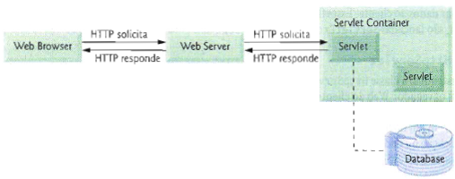
Interfaces web na plataforma Java EE
Servlet API

Slide 118
Interfaces web na plataforma Java EE
Servlet API
  Versão atual: 3.0
  Definida pela JSR 315
  Implementação de referência: GlassFish

Slide 119
Interfaces web na plataforma Java EE
Servlet API
  Uso em projetos Maven:
pom.xml
<project> <!-- Outras declarações --> <dependencies> <dependency> <groupId>org.glassfish</groupId> <artifactId>javax.servlet</artifactId> <version>3.0</version> <scope>provided</scope> </dependency> </dependencies> <!-- Outras declarações --> </project>

Slide 120
Interfaces web na plataforma Java EE
Servlet API
ListaContatosServlet.java
package br.com.vinyanalista.agenda.web.servlets; import javax.servlet.ServletException; import javax.servlet.http.HttpServlet; import javax.servlet.http.HttpServletRequest; import javax.servlet.http.HttpServletResponse; public class ListaContatosServlet extends HttpServlet { @Override protected void doGet(HttpServletRequest requisicao, HttpServletResponse resposta) throws ServletException, IOException { resposta.setContentType("text/html"); PrintWriter saida = resposta.getWriter(); saida.println("<html>"); saida.println("<head>"); saida.println("<title>Agenda de Contatos</title>"); saida.println("</head>"); saida.println("<body>"); //Continua...

Slide 121
Interfaces web na plataforma Java EE
Servlet API
ListaContatosServlet.java
saida.println("<h1>Agenda de Contatos</h1>"); saida.println("<hr />"); List<Contato> contatos = new ArrayList<Contato>(); Contato contato1 = new Contato(); contato1.setNome("Antonio Vinicius"); contato1.setTelefone("1212341234"); contato1.setEmail("vinyanalista@gmail.com"); contatos.add(contato1); Contato contato2 = new Contato(); contato2.setNome("Joao"); contato2.setTelefone("5656785678"); contatos.add(contato2); Contato contato3 = new Contato(); contato3.setNome("Jose"); contato3.setTelefone("1234567890"); contato3.setEmail("jose@exemplo.com"); contatos.add(contato3); //Continua...

Slide 122
Interfaces web na plataforma Java EE
Servlet API
ListaContatosServlet.java
for (Contato contato : contatos) { saida.println("<tr>"); saida.println("<td>" + contato.getNome() + "</td>"); saida.println("<td>" + contato.getTelefone() + "</td>"); saida.println("<td>" + contato.getEmail() + "</td>"); saida.println("</tr>"); } saida.println("</table>"); saida.println("<hr />"); saida.println("<i>Desenvolvimento de Aplicações Corporativas " + "com a Plataforma Java EE 6</i>"); saida.println("</body>"); saida.println("</html>"); saida.close(); } } //Fim da classe ListaContatosServlet

Slide 123
Interfaces web na plataforma Java EE
Servlet API
WEB-INF/web.xml
<?xml version="1.0" encoding="UTF-8"?> <web-app xmlns:xsi="http://www.w3.org/2001/XMLSchema-instance" xmlns="http://java.sun.com/xml/ns/javaee" xmlns:web="http://java.sun.com/xml/ns/javaee/web-app_2_5.xsd" xsi:schemaLocation="http://java.sun.com/xml/ns/javaee http://java.sun.com/xml/ns/javaee/web-app_3_0.xsd" id="WebApp_ID" version="3.0"> <display-name>exemplo08</display-name> <servlet> <servlet-name>lista-contatos</servlet-name> <servlet-class>br.com.vinyanalista.agenda.web.servlets.ListaContatosServlet</servlet-class> </servlet> <servlet-mapping> <servlet-name>lista-contatos</servlet-name> <url-pattern>/</url-pattern> </servlet-mapping> </web-app>

Slide 124
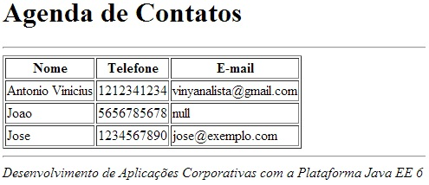
Interfaces web na plataforma Java EE
Servlet API
Terminal
$ exemplo08/implantar.sh
Navegador
http://localhost/exemplo08

Slide 125
Interfaces web na plataforma Java EE
Java Server Pages (1999): extensão da Servlet API que separa apresentação e conteúdo dinâmico da página
  Escrito, em maior parte, com HTML
  Versão atual: 2.2
  Definida pela JSR 245
  Implementação de referência: GlassFish

Slide 126
Interfaces web na plataforma Java EE
Java Server Pages
  Uso em projetos Maven:
pom.xml
<project> <!-- Outras declarações --> <dependencies> <dependency> <groupId>javax.servlet.jsp</groupId> <artifactId>jsp-api</artifactId> <version>2.2</version> <scope>provided</scope> </dependency> </dependencies> <!-- Outras declarações --> </project>

Slide 127
Interfaces web na plataforma Java EE
Java Server Pages
index.jsp
<%@ page import="java.util.ArrayList"%> <%@ page import="java.util.List"%> <%@ page import="br.com.vinyanalista.agenda.modelo.Contato"%> <html> <head> <title>Agenda de Contatos</title> </head> <body> <h1>Agenda de Contatos</h1> <hr /> <% List<Contato> contatos = new ArrayList<Contato>(); Contato contato1 = new Contato(); contato1.setNome("Antonio Vinicius"); contato1.setTelefone("1212341234"); contato1.setEmail("vinyanalista@gmail.com"); contatos.add(contato1); //Continua...

Slide 128
Interfaces web na plataforma Java EE
Java Server Pages
index.jsp
Contato contato2 = new Contato(); contato2.setNome("Joao"); contato2.setTelefone("5656785678"); contatos.add(contato2); Contato contato3 = new Contato(); contato3.setNome("Jose"); contato3.setTelefone("1234567890"); contato3.setEmail("jose@exemplo.com"); contatos.add(contato3); %> <table border='1'> <tr> <th>Nome</th> <th>Telefone</th> <th>E-mail</th> </tr><!-- Continua... -->

Slide 129
Interfaces web na plataforma Java EE
Java Server Pages
index.jsp
<% for (Contato contato : contatos) { %> <tr> <td><%=contato.getNome()%></td> <td><%=contato.getTelefone()%></td> <td><%=contato.getEmail()%></td> </tr> <% } %> </table> <hr /> <i>Desenvolvimento de Aplicações Corporativas com a Plataforma Java EE 6</i> </body> </html><!-- Fim da página index.jsp -->

Slide 130
Interfaces web na plataforma Java EE
Java Server Pages
WEB-INF/web.xml
<?xml version="1.0" encoding="UTF-8"?> <web-app xmlns:xsi="http://www.w3.org/2001/XMLSchema-instance" xmlns="http://java.sun.com/xml/ns/javaee" xmlns:web="http://java.sun.com/xml/ns/javaee/web-app_2_5.xsd" xsi:schemaLocation="http://java.sun.com/xml/ns/javaee http://java.sun.com/xml/ns/javaee/web-app_3_0.xsd" id="WebApp_ID" version="3.0"> <display-name>exemplo09</display-name> <welcome-file-list> <welcome-file>index.jsp</welcome-file> </welcome-file-list> </web-app>
Terminal
$ exemplo09/implantar.sh
Navegador
http://localhost/exemplo09

Slide 131
Interfaces web na plataforma Java EE
Java Server Faces (2001): framework que permite a criação de interfaces web através de componentes reutilizáveis
  Especificação inspirada em vários frameworks web de código aberto
    Spring, Struts, etc.
  Baseada no modelo MVC
  Interface web preferida da Java EE 6
  Versão atual: 2.0
  Definida pela JSR 314

Slide 132
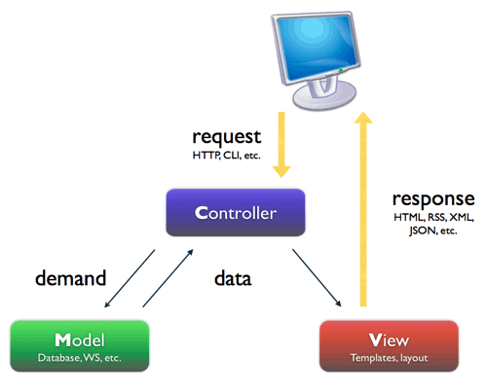
Interfaces web na plataforma Java EE
Java Server Faces
  Modelo Model View Controller (MVC):

Slide 133


Interfaces web na plataforma Java EE
Java Server Faces
  Implementações:

Slide 134
Interfaces web na plataforma Java EE
Java Server Faces
  Uso em projetos Maven:
pom.xml
<project> <!-- Outras declarações --> <dependencies> <dependency> <groupId>javax.faces</groupId> <artifactId>jsf-api</artifactId> <version>2.0</version> <scope>provided</scope> </dependency> </dependencies> <!-- Outras declarações --> </project>

Slide 135
Interfaces web na plataforma Java EE
Java Server Faces
  Recursos principais:
    Permite criar páginas web
    Inserir componentes nas páginas através da utilização de tags
    Associar de componentes em uma página a dados armazenados no servidor
    Associar eventos dos componentes a códigos executados no servidor
    Salvar e restaurar o estado da aplicação entre requisições do cliente
    Reusar, estender e personalizar componentes

Slide 136
Interfaces web na plataforma Java EE
Java Server Faces
ListaContatosBean.java
package br.com.vinyanalista.agenda.web.mb; import javax.faces.bean.ManagedBean; @ManagedBean public class ListaContatosBean { public List<Contato> getContatos() { List<Contato> contatos = new ArrayList<Contato>(); Contato contato1 = new Contato(); contato1.setNome("Antonio Vinicius"); contato1.setTelefone("1212341234"); contato1.setEmail("vinyanalista@gmail.com"); contatos.add(contato1); // Adiciona mais dois contatos... return contatos; } }

Slide 137
Interfaces web na plataforma Java EE
Java Server Faces
index.xhtml
<?xml version="1.0" encoding="ISO-8859-1" ?> <!DOCTYPE html PUBLIC "-//W3C//DTD XHTML 1.0 Transitional//EN" "http://www.w3.org/TR/xhtml1/DTD/xhtml1-transitional.dtd"> <html xmlns="http://www.w3.org/1999/xhtml" xmlns:h="http://java.sun.com/jsf/html" xmlns:f="http://java.sun.com/jsf/core"> <h:head> <title>Agenda de Contatos</title> </h:head> <h:body> <h1>Agenda de Contatos</h1> <hr /><!-- Continua... -->

Slide 138
Interfaces web na plataforma Java EE
Java Server Faces
index.xhtml
<h:dataTable value="#{listaContatosBean.contatos}" var="contato"> <h:column> <f:facet name="header">Nome</f:facet> <h:outputText value="#{contato.nome}" /> </h:column> <h:column> <f:facet name="header">Telefone</f:facet> <h:outputText value="#{contato.telefone}" /> </h:column> <h:column> <f:facet name="header">E-mail</f:facet> <h:outputText value="#{contato.email}" /> </h:column> </h:dataTable> <hr /> <i>Desenvolvimento de Aplicações Corporativas com a Plataforma Java EE 6</i> </h:body> </html><!-- Fim da página index.xhtml -->

Slide 139
Interfaces web na plataforma Java EE
Java Server Faces
WEB-INF/web.xml
<?xml version="1.0" encoding="UTF-8"?> <web-app xmlns:xsi="http://www.w3.org/2001/XMLSchema-instance" xmlns="http://java.sun.com/xml/ns/javaee" xmlns:web="http://java.sun.com/xml/ns/javaee/web-app_2_5.xsd" xsi:schemaLocation="http://java.sun.com/xml/ns/javaee http://java.sun.com/xml/ns/javaee/web-app_3_0.xsd" id="WebApp_ID" version="3.0"> <display-name>exemplo10</display-name> <servlet> <servlet-name>Faces Servlet</servlet-name> <servlet-class>javax.faces.webapp.FacesServlet</servlet-class> <load-on-startup>1</load-on-startup> </servlet> <servlet-mapping> <servlet-name>Faces Servlet</servlet-name> <url-pattern>*.xhtml</url-pattern> </servlet-mapping> <welcome-file-list> <welcome-file>index.xhtml</welcome-file> </welcome-file-list> <context-param> <param-name>javax.faces.PROJECT_STAGE</param-name> <param-value>Development</param-value> </context-param> </web-app>

Slide 140
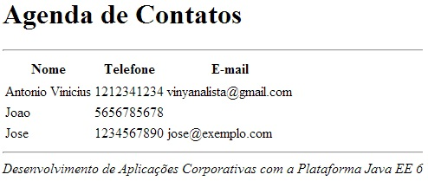
Interfaces web na plataforma Java EE
Java Server Faces
Terminal
$ exemplo10/implantar.sh
Navegador
http://localhost/exemplo10

Slide 141




Interfaces web na plataforma Java EE
Java Server Faces
  Frameworks de componentes:

Slide 142
Interfaces web na plataforma Java EE
RichFaces
  Surgiu a partir do framework Ajax4jsf, criado na época do surgimento do AJAX e da popularização do JSF
  Provê componentes complementares aos padrões definidos pela especificação JSF
  Facilita a utilização de AJAX em componentes específicos ou na página como um todo
  Permite mudar facilmente a aparência da aplicação através de skins
  Validação no cliente, baseada na Bean Validation
  Permite o desenvolvimento de componentes próprios através do Component Development Kit (CDK)
  Versão atual: 4.3.0

Slide 143
Interfaces web na plataforma Java EE
RichFaces
  Uso em projetos Maven:
pom.xml
<dependencyManagement> <dependencies> <dependency> <groupId>org.richfaces</groupId> <artifactId>richfaces-bom</artifactId> <version>4.3.0</version> <scope>import</scope> <type>pom</type> </dependency> </dependencies> </dependencyManagement> <dependencies> <dependency> <groupId>org.richfaces.ui</groupId> <artifactId>richfaces-components-ui</artifactId> </dependency> <dependency> <groupId>org.richfaces.core</groupId> <artifactId>richfaces-core-impl</artifactId> </dependency> </dependencies>

Slide 144
Interfaces web na plataforma Java EE
RichFaces
index.xhtml
<?xml version="1.0" encoding="ISO-8859-1" ?> <!DOCTYPE html PUBLIC "-//W3C//DTD XHTML 1.0 Transitional//EN" "http://www.w3.org/TR/xhtml1/DTD/xhtml1-transitional.dtd"> <html xmlns="http://www.w3.org/1999/xhtml" xmlns:h="http://java.sun.com/jsf/html" xmlns:f="http://java.sun.com/jsf/core" xmlns:a4j="http://richfaces.org/a4j" xmlns:rich="http://richfaces.org/rich"> <h:head> <title>Agenda de Contatos</title> <style> label { font-weight: bold; } </style> </h:head> <h:body> <h1>Agenda de Contatos</h1> <hr /><!-- Continua... -->

Slide 145
Interfaces web na plataforma Java EE
RichFaces
index.xhtml
<h:panelGrid columns="2"> <h:form> <rich:extendedDataTable value="#{listaContatosBean.contatos}" var="contato" selection="#{listaContatosBean.selecao}" selectionMode="single"> <a4j:ajax execute="@form" event="selectionchange" listener="#{listaContatosBean.atualizarContatoSelecionado}" render=":contato_dados" /> <rich:column> <f:facet name="header">Nome</f:facet> <h:outputText value="#{contato.nome}" /> </rich:column> <rich:column> <f:facet name="header">Telefone</f:facet> <h:outputText value="#{contato.telefone}" /> </rich:column> <rich:column> <f:facet name="header">E-mail</f:facet> <h:outputText value="#{contato.email}" /> </rich:column> </rich:extendedDataTable> </h:form><!-- Continua... -->

Slide 146
Interfaces web na plataforma Java EE
RichFaces
index.xhtml
<a4j:outputPanel id="contato_dados"> <rich:panel header="Dados do contato" rendered="#{not empty listaContatosBean.contatoSelecionado}"> <h:panelGrid columns="2"> <h:outputLabel value="ID:" for="contato_id" /> <h:outputText id="contato_id" value="#{listaContatosBean.contatoSelecionado.id}" /> <h:outputLabel value="Nome:" for="contato_nome" /> <h:outputText id="contato_nome" value="#{listaContatosBean.contatoSelecionado.nome}" /> <h:outputLabel value="Telefone:" for="contato_telefone" /> <h:outputText id="contato_telefone" value="#{listaContatosBean.contatoSelecionado.telefone}" /> <h:outputLabel value="E-mail:" for="contato_email" /> <h:outputText id="contato_email" value="#{listaContatosBean.contatoSelecionado.email}" /> </h:panelGrid> </rich:panel> </a4j:outputPanel><!-- Continua... -->

Slide 147
Interfaces web na plataforma Java EE
RichFaces
index.xhtml
</h:panelGrid> <hr /> <i>Desenvolvimento de Aplicações Corporativas com a Plataforma Java EE 6</i> </h:body> </html><!-- Fim da página index.xhtml -->

Slide 148
Interfaces web na plataforma Java EE
RichFaces
ListaContatosBean.java
package br.com.vinyanalista.agenda.web.mb; import javax.faces.bean.ManagedBean; import javax.faces.bean.ViewScoped; import javax.faces.event.AjaxBehaviorEvent; import org.richfaces.component.UIExtendedDataTable; @ManagedBean @ViewScoped public class ListaContatosBean implements Serializable { private static final long serialVersionUID = 1L; public List<Contato> getContatos() { // Fornece a lista de contatos } //Continua...

Slide 149
Interfaces web na plataforma Java EE
RichFaces
ListaContatosBean.java
private Collection<Object> selecao; public Collection<Object> getSelecao() { return selecao; } public void setSelecao(Collection<Object> selecao) { this.selecao = selecao; } private Contato contatoSelecionado = null; public Contato getContatoSelecionado() { return contatoSelecionado; } //Continua...

Slide 150
Interfaces web na plataforma Java EE
RichFaces
ListaContatosBean.java
public void atualizarContatoSelecionado(AjaxBehaviorEvent evento) { UIExtendedDataTable dataTable = (UIExtendedDataTable) evento .getComponent(); Object linhaAtual = dataTable.getRowKey(); contatoSelecionado = null; for (Object linhaSelecionada : selecao) { dataTable.setRowKey(linhaSelecionada); if (dataTable.isRowAvailable()) { contatoSelecionado = (Contato) dataTable.getRowData(); } } dataTable.setRowKey(linhaAtual); } } //Fim da classe ListaContatosBean

Slide 151
Interfaces web na plataforma Java EE
RichFaces
WEB-INF/web.xml
<?xml version="1.0" encoding="UTF-8"?> <web-app xmlns:xsi="http://www.w3.org/2001/XMLSchema-instance" xmlns="http://java.sun.com/xml/ns/javaee" xmlns:web="http://java.sun.com/xml/ns/javaee/web-app_2_5.xsd" xsi:schemaLocation="http://java.sun.com/xml/ns/javaee http://java.sun.com/xml/ns/javaee/web-app_3_0.xsd" id="WebApp_ID" version="3.0"> <display-name>exemplo11</display-name> <!-- Configuração do JSF --> <context-param> <param-name>org.richfaces.enableControlSkinning</param-name> <param-value>true</param-value> </context-param> <context-param> <param-name>org.richfaces.skin</param-name> <param-value>blueSky</param-value> </context-param> </web-app>

Slide 152
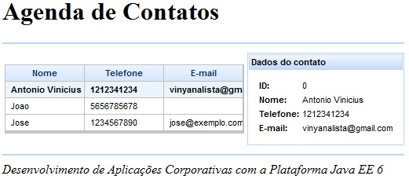
Interfaces web na plataforma Java EE
RichFaces
Terminal
$ exemplo11/implantar.sh
Navegador
http://localhost/exemplo11

Slide 153
Roteiro
Introdução à Plataforma Java EE
A aplicação de exemplo "Agenda de Contatos"
Apresentação das ferramentas utilizadas
Persistência com JPA
Validação de dados com Bean Validation
Lógica de negócios com EJB
Apresentação com JSF
Implementação de um CRUD com JSF

Slide 154
Implementação de um CRUD com JSF
HANDS ON!
Terminal
$ exemplo12/implantar.sh
Navegador
http://localhost/exemplo12

Slide 155


Referências
BOND, M. et al; Sams Teach Yourself J2EE in 21 Days. 2. ed. ISBN 0672325586. Indianapolis: Sams Publishing, 2004.
DEITEL, H. M.; DEITEL, P. J. Java – Como Programar. 6. ed. ISBN 8576050196. São Paulo: Prentice Hall, 2005.

Slide 156


Referências
GONÇALVES, A. Beginning Java EE 6 Platform with GlassFish 3: From Novice to Professional. 2. ed. ISBN 9781430219545. New York: Apress, 2009.
KATZ, M.; SHAIKOVSKY, I. Practical RichFaces. 2. ed. ISBN 9781430234494. New York: Apress, 2011.

Slide 157
Referências
Outras referências:
  Apostilas da Caelum de Java
    http://www.caelum.com.br/apostilas/
  Tutorial oficial da plataforma Java EE 6
    http://docs.oracle.com/javaee/6/tutorial/doc/
  Documentação do JBoss AS 7.1
    https://docs.jboss.org/author/display/AS71/Documentation
  Site do autor
    http://www.vinyanalista.com.br/

Slide 158
OBRIGADO!!!

